Slide 1

数据库系统原理
山东财经大学 张抗抗

Slide 2
课程要求
数据库系统原理 - 专业基础课
1
2
3
认真听课
认真实验
写好作业
做好实验报告
考好
期末考试

Slide 3

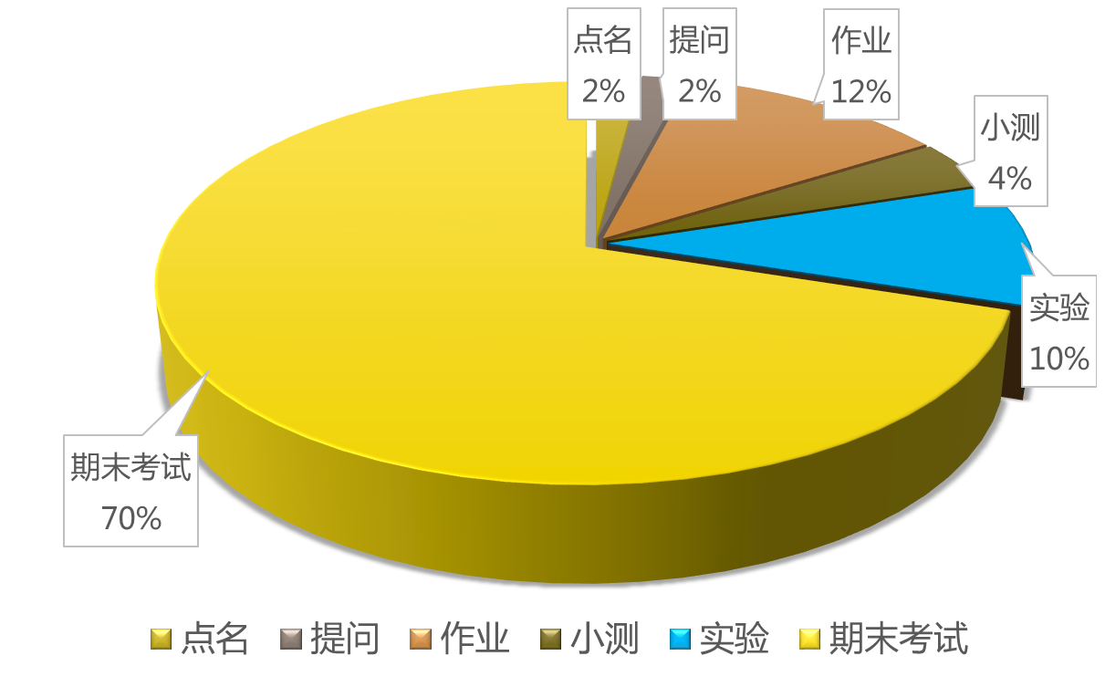
成绩考核

Slide 4

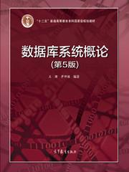
教材
http://abook.hep.com.cn/187532/
数据库系统概论
王珊，萨师煊

Slide 5
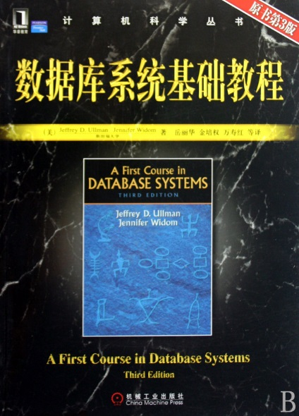
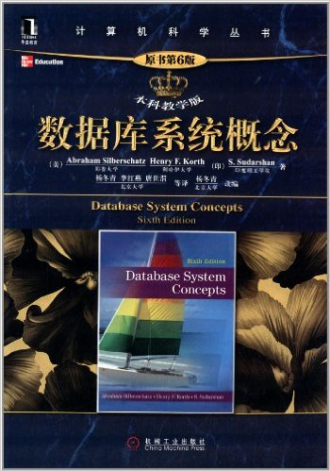
参考书目
岳丽华等 (译者),
厄尔曼(Jeffrey D. Ullman)(作者)
杨冬青 (改编, 译者), 西尔伯沙茨 (Abraham Silberschatz)(作者)

Slide 6









数据库管理系统
开源数据库
开源数据库
开源数据库
开源数据库
开源数据库
开源数据库

Slide 7

上机实验
实验环境：Microsoft SQL Server 2008
Notes:
实验

Slide 8
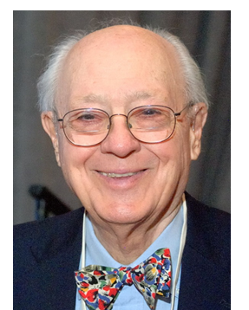
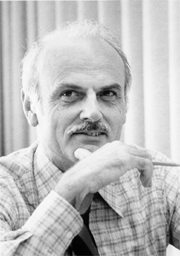


数据库领域图灵获得者
1973年 Charles W. Bachman 查理士·巴赫曼
网状数据库之父
DBTG 模型：数据库技术标准先驱。三层模式架构。
宾夕法尼亚大学 美国陆军高炮师 硕士 MBA 通用电气公司
1981年 Edgar F. Codd 埃德加·科德
关系数据库之父
牛津大学 密歇根大学 英国皇家空军 IBM
1998年 Jim Gray 詹姆斯·尼古拉·格雷
事务处理技术
伯克利 IBM 微软 失踪

Slide 9




世界数据库业界三大会议
VLDB 超大型数据库 Very Large Data Bases
ACM SIGMOD数据管理国际会议
Special Interest Group on Management Of Data
ICDE (IEEE) 数据工程国际会议 International Conference on Data Engineering
Helsinki, Finland

Slide 10

数据管理领域
文件系统
数据库
数据仓库
知识库
数据挖掘
大数据 云计算
MIS 管理信息系统
ERP 企业资源规划
CRM 客户关系管理
Notes:
MIS 管理信息系统

Slide 11

数据
文件系统, 数据库, 数据仓库,知识库
大数据 云计算
数据挖掘
MIS 管理信息系统
ERP 企业资源规划
CRM 客户关系管理

Slide 12
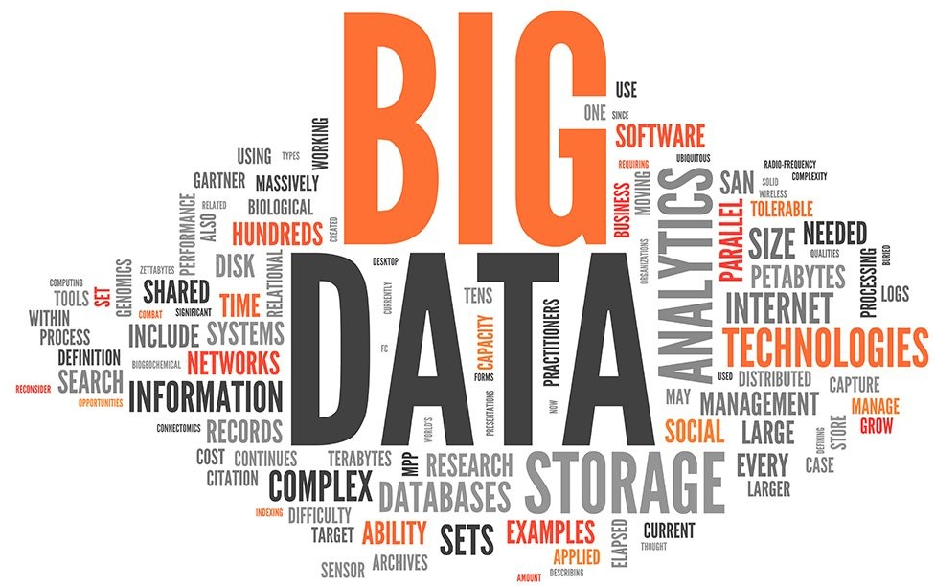
大数据

Slide 13
本课程主要内容
基础篇
第1章 绪论
第2章 关系数据库
第3章 关系数据库标准语言SQL
第4章 数据库安全性
第5章 数据库完整性
设计与应用开发篇
第6章 关系数据理论
第7章 数据库设计
第8章 数据库编程
系统篇
第10章 数据库恢复技术
第11章 并发控制
第1至第11章是本科专业的基本教程 （书中有*号的部分除外）
第12至第16章是新技术篇（本科生、研究生选读）

Slide 14
课程讲授安排（详情见本学期教学日历）
1.数据库系统概述，关系模型概述（第一章、第二章部分）
2.关系数据库（sql server）基本操作：数据库、表的创建，数据的基本操作（插入、删除和修改）（第三章）
3.关系模型详细讲解（第一章、第二章）
4.关系代数（第二章）
5.SQL数据查询（第三章）
6.视图（第三章）
7.数据模型、数据库系统结构、数据库系统组成等（第一章）
8.数据完整性（第五章）
9.规范化理论（第六章）
10.数据库设计（第七章）
11.数据库安全性（第四章）
12.数据库恢复技术（事务）（第十章）
13.并发控制（第十一章）
14.数据库编程（第八章）

Slide 15
本讲主要内容
1.1 数据库系统概述
3.1 SQL概述
3.2 学生-课程数据库
3.3 数据定义

Slide 16
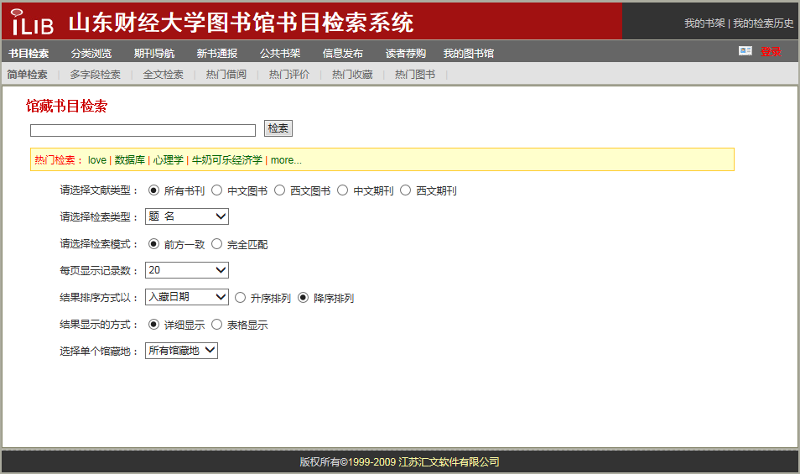

Slide 17
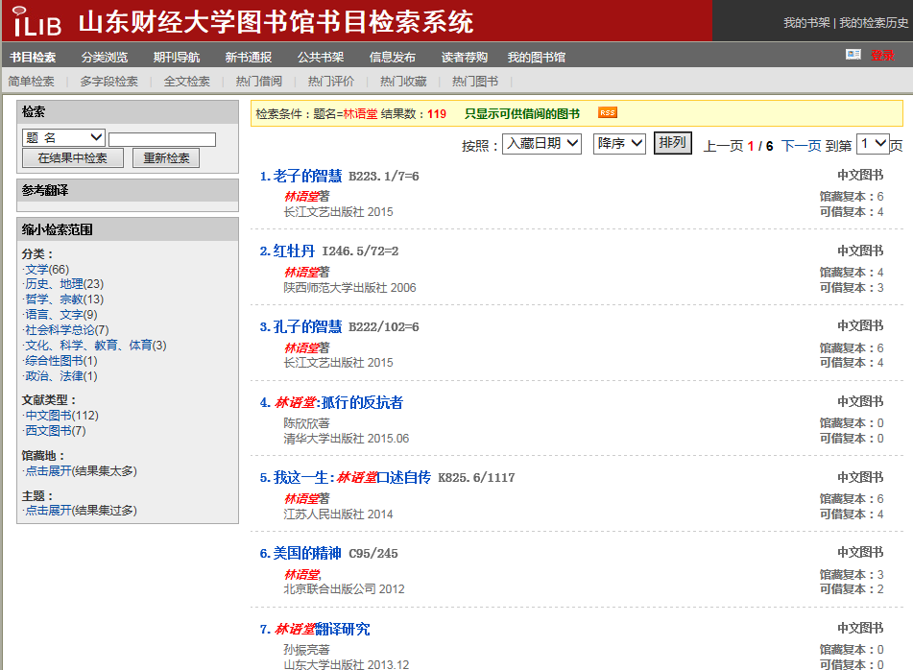

Slide 18
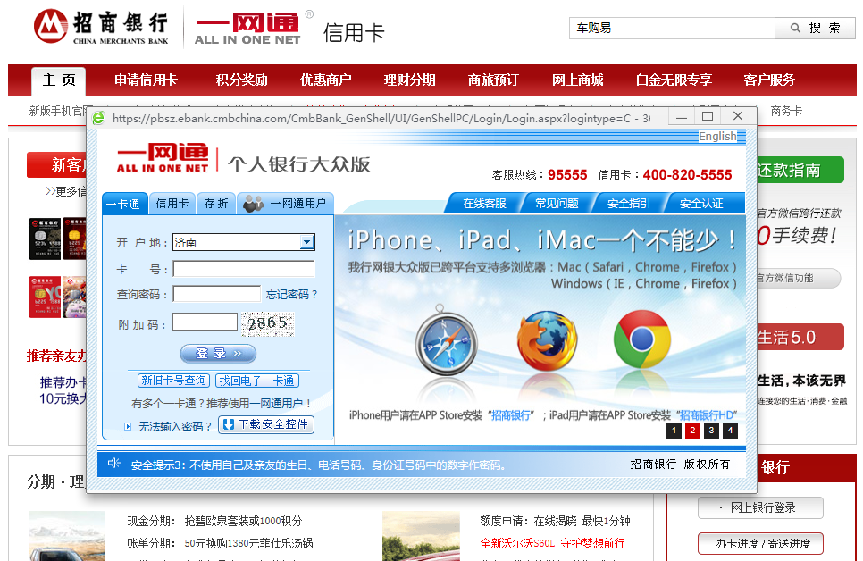

Slide 19
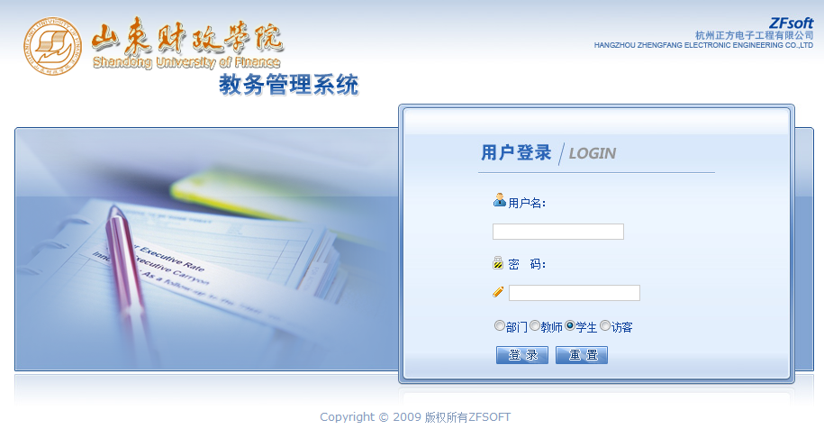

Slide 20
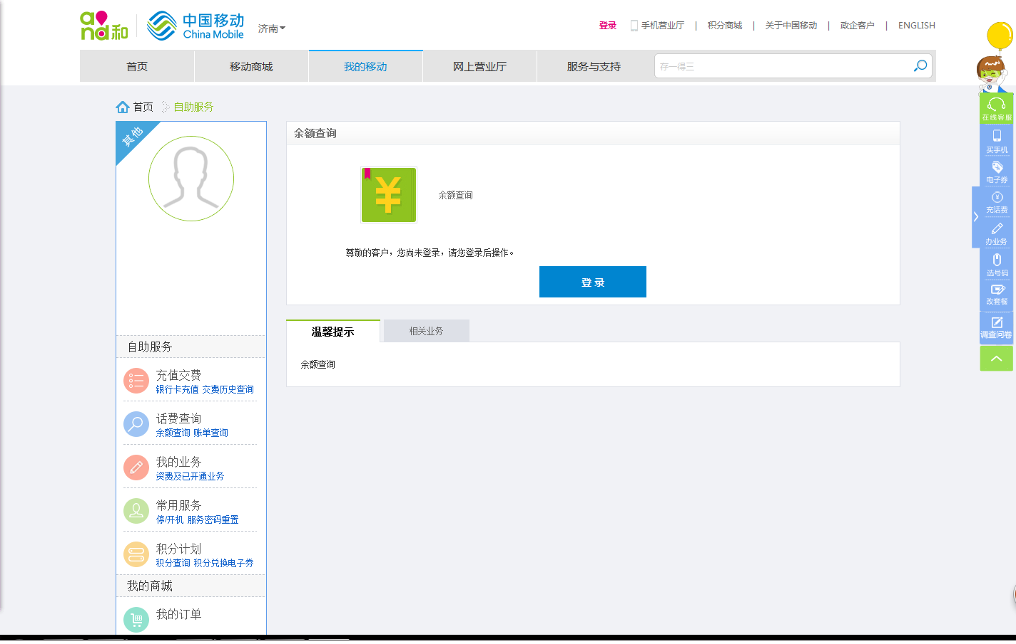

Slide 21
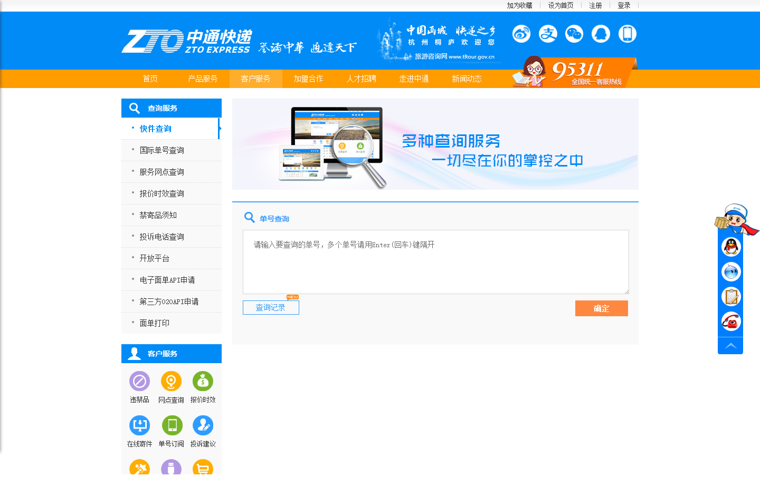

Slide 22
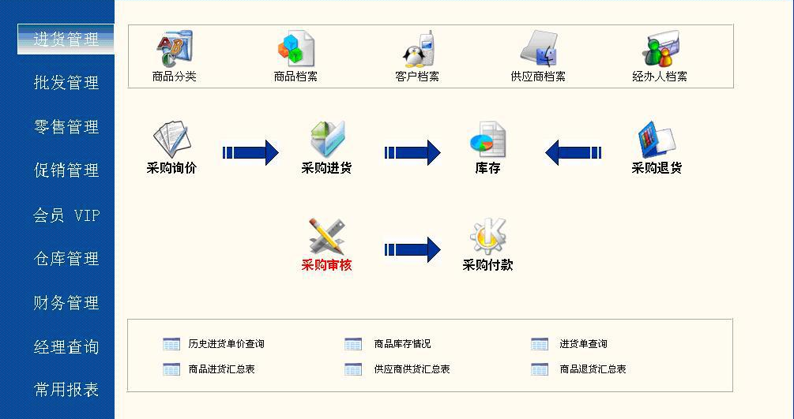

Slide 23
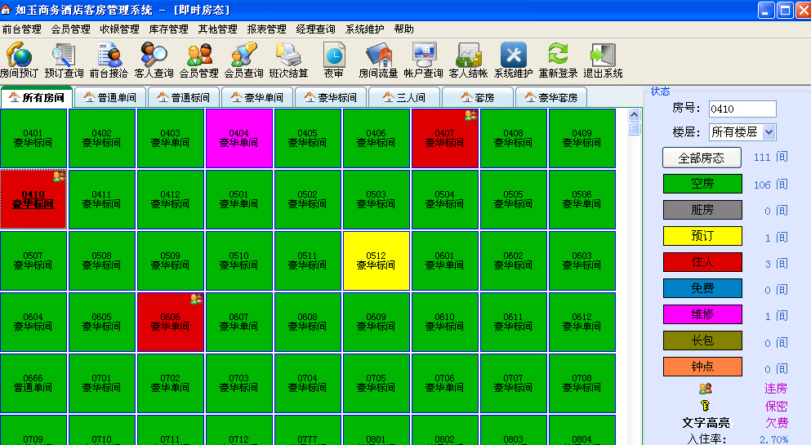

Slide 24
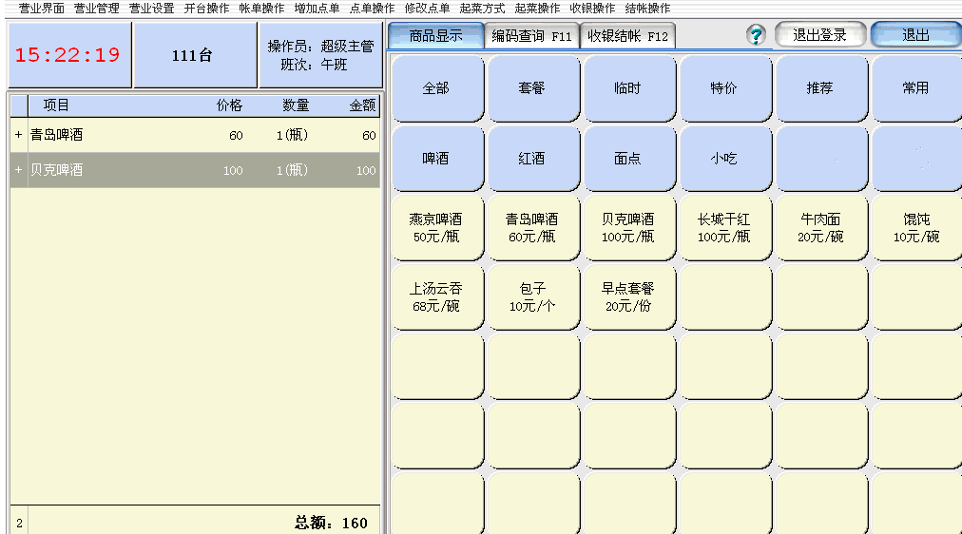

Slide 25
章节目录
1.1 数据库系统概述
1.2 数据模型
1.3 数据库系统的结构
1.4 数据库系统的组成
1.5 小结

Slide 26
概念
数据（Data）
数据库（Database）
数据库管理系统（DBMS）
数据库系统（DBS）

Slide 27
数据
数据（Data）是数据库中存储的基本对象
数据的定义
描述事物的符号记录
数据的种类
数字、文字、图形、图像、音频、视频、学生的档案记录等

Slide 28


数据的语义
数据的含义称为数据的语义，数据与其语义是不可分的。
例
93是一个数据
语义1：学生某门课的成绩
语义2：某人的体重
语义3：网络系2014级学生人数
……

Slide 29
数据的语义
学生档案中的学生记录
（李明，男，199505，江苏南京市，计算机系，2013）
语义：学生姓名、性别、出生年月、出生地、所在院系、入学时间
解释：李明是个大学生，1995年5月出生，江苏南京市人， 2013年考入计算机系

Slide 30
2.数据库
数据库的定义
数据库（Database，简称DB）是长期储存在计算机内、有组织的、可共享的大量数据的集合。
数据库的基本特征
数据按一定的数据模型组织、描述和储存
冗余度较小
数据独立性较高
易扩展
可为各种用户共享

Slide 31
2.数据库管理系统
位于用户与操作系统之间的一层数据管理软件，是系统软件
主要功能：
数据定义功能
数据组织、存储和管理
数据操纵功能
数据库的事务管理和运行管理
数据库的建立和维护功能
其它功能

Slide 32
数据库在计算机系统中的位置
协同软件
办公软件
软件产品
应用软件平台
中间件
应用服务器
软件基础构架平台
基础软件平台
数据库系统
操作系统
硬件平台

Slide 33
数据定义功能
数据操纵功能
提供数据定义语言（DDL），定义数据库中的数据对象
数据组织、存储和管理
分类组织、存储和管理各种数据
确定组织数据的文件结构和存取方式
实现数据之间的联系
提供多种存取方法提高存取效率
提供数据操纵语言（DML），实现对数据库的基本操作 （查询、插入、删除和修改）
数据库的事务管理和运行管理
数据库在建立、运行和维护时由数据库管理系统统一管理和控制
保证数据的安全性、完整性、多用户对数据的并发使用
发生故障后的系统恢复
数据库的建立和维护功能
数据库初始数据的装载和转换
数据库转储、恢复功能
数据库的重组织
性能监视、分析等
其它功能
数据库管理系统与网络中其它软件系统的通信
数据库管理系统系统之间的数据转换
异构数据库之间的互访和互操作

Slide 34
3.数据库管理系统
开源数据库
开源数据库
开源数据库
开源数据库
开源数据库
开源数据库

Slide 35
4.数据库系统（Database System，DBS）
用户
用户
用户
数据库系统是由数据库、数据库管理系统（及其应用开发工具）、应用程序和数据库管理员组成的存储、管理、处理和维护数据的系统。
应用系统
应用开发工具
数据库管理系统
数据库管理员
操作系统
数据库

Slide 36
1.1.2数据管理技术的产生和发展
什么是数据管理
对数据进行分类、组织、编码、存储、检索和维护
数据处理的中心问题
数据管理技术的发展过程
人工管理阶段（20世纪50年代中之前）
文件系统阶段（20世纪50年代末--60年代中）
数据库系统阶段（20世纪60年代末--现在）

Slide 37




数据管理技术的发展过程
人工管理阶段
硬件：纸带、磁带
应用背景：科学计算
应用程序自己管理数据
20世纪50年代中期以前
文件系统阶段
硬件：磁盘、磁鼓
应用背景：科学计算，数据管理
应用程序自己管理数据
软件系统：有文件系统
20世纪50年代末到60年代中
数据库系统阶段
20世纪60年代后期以来
硬件：大容量磁盘、磁盘阵列
应用背景：大规模数据管理
软件系统：有数据库管理系统

Slide 38
1.人工管理阶段
时期
特点
20世纪50年代中之前
产生的背景
应用背景 科学计算
硬件背景 无直接存取存储设备
软件背景 没有操作系统
处理方式 批处理
数据的管理者：用户（程序员），数据不保存
数据面向的对象：某一应用程序
数据的共享程度：无共享、冗余度极大
数据的独立性：不独立，完全依赖于程序
数据的结构化：无结构
数据控制能力：应用程序自己控制

Slide 39
人工管理阶段
应用程序1
数据集1
应用程序2
数据集2
...…
...…
应用程序n
数据集n
人工管理阶段 应用程序与数据之间的对应关系

Slide 40
2.文件系统阶段
时期
20世纪50年代末--60年代中
产生的背景
应用背景 科学计算、数据管理
硬件背景 磁盘、磁鼓
软件背景 有文件系统
处理方式 联机实时处理、批处理
特点
数据的管理者：文件系统，数据可长期保存
数据面向的对象：某一应用
数据的共享程度：共享性差、冗余度大
数据的结构化：记录内有结构，整体无结构
数据的独立性：独立性差
数据控制能力：应用程序自己控制

Slide 41
文件系统阶段
应用程序１
文件１
应用程序２
文件2
...…
存取方法
...…
应用程序ｎ
文件n
文件系统阶段 应用程序与数据之间的对应关系

Slide 42
3. 数据库系统阶段
时期
20世纪60年代末以来
产生的背景
应用背景 大规模数据管理
硬件背景 大容量磁盘、磁盘阵列
软件背景 有数据库管理系统
处理方式 联机实时处理,分布处理,批处理

Slide 43
1.1.3 数据库系统的特点 例
设一个学生的信息包括学号、姓名、性别、年龄、专业和奖励。部分学生的情况如下表所示。假设该学籍管理系统具有录入学生信息、根据学号可以找到一个学生信息等功能。
学号 | 姓名 | 性别 | 年龄 | 专业 | 奖励
20100001 | 史玉明 | 女 | 20 | 计算机 | 2011校奖学金， 2012国家奖学金
20100100 | 李明虎 | 男 | 21 | 机械 | 2012校优秀学生
20100234 | 张翔 | 男 | 21 | 化工
… | … | … | … | … | …

Slide 44
采用文件系统实现学籍管理
学号 | 姓名 | 性别 | 年龄 | 专业 | 位置 | 长度
20100001 | 史玉明 | 女 | 20 | 计算机 | 0 | 30
20100100 | 李明虎 | 男 | 21 | 机械 | 30 | 15
20100234 | 张翔 | 男 | 21 | 化工 | 45 | 0
…… | …… | …… | …… | …… | …… | ……
“学生基本信息”文件的结构和内容
奖励
2011校奖学金，2012国家奖学金
2012校优秀学生
“奖励”文件的结构和内容

Slide 45
采用文件系统实现学籍管理
数据存储
定长记录 存储在“学生基本信息”文件中
变长记录 存放在另一个”奖励”文件
“学生基本信息”表中的位置和长度描述“奖励”文件中记录的开始位置和长度
查询数据
编写应用程序，实现数据的录入和查找
缺点
程序员必须关注记录结构和不同文件中记录之间的联系，工作量大，编程复杂，开发速度慢

Slide 46
采用数据库系统实现学籍管理
CREATE TABLE student(
Sno CHAR(8) NOT NULL,
Sname CHAR(10),
Ssex CHAR(1),
Sage INT,
Major CHAR(20),
PRIMARY KEY (Sno));
CREATE TABLE award(
Sno CHAR(8) NOT NULL,
Details VARCHAR(2000),
PRIMARY KEY (Sno));

Slide 47
采用数据库系统实现学籍管理
存储数据
建立两张表:
STUDENT表-存放学生的基本信息，
AWARD表-存放学生的奖励情况
使用两条插入命令 完成学生基本信息和奖励情况的数据录入功能
查询功能
可以用一条查询语句实现

Slide 48
数据库系统的特点
数据结构化
数据的共享性高，冗余度低且易扩充
数据独立性高
数据由数据库管理系统统一管理和控制

Slide 49
数据库结构化
数据库实现整体数据的结构化，是数据库系统与文件系统的本质区别。
整体结构化
不再仅仅针对某一个应用，而是面向全组织
不仅数据内部结构化，整体是结构化的，数据之间具有联系

Slide 50
数据的共享性高，冗余度低且易扩充
数据面向整个系统，可以被多个用户、多个应用共享使用。
数据共享的好处
减少数据冗余，节约存储空间
避免数据之间的不相容性与不一致性
使系统易于扩充

Slide 51
数据独立性高
物理独立性
指用户的应用程序与数据库中数据的物理存储是相互独立的。当数据的物理存储改变了，应用程序不用改变。
逻辑独立性
指用户的应用程序与数据库的逻辑结构是相互独立的。数据的逻辑结构改变了，应用程序不用改变。

Slide 52
数据由数据管理系统统一管理和控制
数据库管理系统提供的数据控制功能
（1）数据的安全性（Security）保护
保护数据以防止不合法的使用造成的数据的泄密和破坏。
（2）数据的完整性（Integrity）检查
保证数据的正确性、有效性和相容性。
（3）并发（Concurrency）控制
对多用户的并发操作加以控制和协调，防止相互干扰而得到错误的结果。
（4）数据库恢复（Recovery）
将数据库从错误状态恢复到某一已知的正确状态。

Slide 53
数据库系统阶段 应用程序和数据之间的关系
应用程序1
数据库
数据库管理系统
应用程序2
…
数据库系统阶段 应用程序与数据之间的对应关系

Slide 54
数据库与数据库管理系统
数据库
数据库管理系统
数据库是长期存储在计算机内有组织的、大量的、共享的数据集合。
数据库管理系统在数据库建立、运用和维护时对数据库进行统一控制，以保证数据的完整性、安全性，
可以供各种用户共享，具有最小冗余度和较高的数据独立性。
并在多用户同时使用数据库时进行并发控制，
在发生故障后对数据库进行恢复。

Slide 55
章节目录
1.1 数据库系统概述
1.2 数据模型
1.3 数据库系统的结构
1.4 数据库系统的组成
1.5 小结

Slide 56
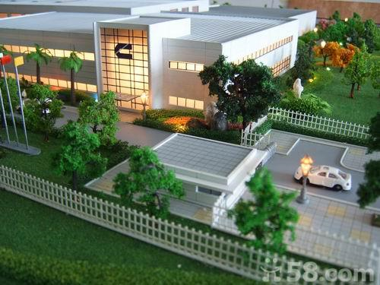

1.2 数据模型
模型是对现实的简化
数据模型是对现实世界数据特征的抽象。使用数据模型来描述数据、组织数据和对数据进行操作。

Slide 57
两类数据模型
概念模型
逻辑模型和物理模型
逻辑模型
物理模型
也称信息模型，
主要包括网状模型、层次模型、关系模型、面向对象数据模型、对象关系数据模型、半结构化数据模型等。
是对数据最底层的抽象，描述数据在系统内部的表示方式和存取方法，在磁盘或磁带上的存储方式和存取方法。
按计算机系统的观点对数据建模，用于DBMS实现。
它是按用户的观点来对数据和信息建模，用于数据库设计。

Slide 58
客观对象的抽象过程
现实世界中的客观对象抽象为概念模型；
将现实世界抽象为信息世界
把概念模型转换为某一数据库管理系统支持的数据模型。
将信息世界转换为机器世界

Slide 59
现实世界中客观对象的抽象过程
现实世界
认识
抽象
现实世界 概念模型
数据库设计人员完成
信息世界
概念模型
概念模型 逻辑模型
数据库设计人员完成
数据库设计工具协助完成
数据库管理系统支持的数据模型
机器世界
逻辑模型 物理模型
由DBMS完成
现实世界中客观对象的抽象过程

Slide 60
概念模型
概念模型
也称信息模型，
它是按用户的观点来对数据和信息建模，用于数据库设计。
概念模型的用途
概念模型用于信息世界的建模
是现实世界到机器世界的一个中间层次
是数据库设计的有力工具
数据库设计人员和用户之间进行交流的语言

Slide 61
1.信息世界中的基本概念
（1）实体（Entity）
（4）实体型（Entity Type）
（6）联系（Relationship）
客观存在并可相互区别的事物称为实体。
可以是具体的人、事、物或抽象的概念。
（2）属性（Attribute）
实体所具有的某一特性称为属性。
（3）码（Key）
唯一标识实体的属性集称为码。
用实体名及其属性名集合来抽象和刻画同类实体
（5）实体集（Entity Set）
同一类型实体的集合称为实体集
现实世界中事物内部以及事物之间的联系在信息世界中反映为实体（型）内部的联系和实体（型）之间的联系。
可以分为一对一、一对多和多对多等几种类型

Slide 62
2.实体-联系方法（Entity-Relationship Approach）
（1）E-R图
用E-R图来描述现实世界的概念模型
（2）E-R模型
E-R方法也称为E-R模型

Slide 63
数据模型的组成要素
（1）数据结构
（3）数据的完整性约束条件
描述数据库的组成对象以及对象之间的联系。
（2）数据操作
对数据库中各种对象（型）的实例（值）允许执行的操作的集合，包括操作及有关的操作规则
一组完整性规则的集合。
通常按照数据结构的类型来命名数据模型：如关系模型、网状模型、层次模型等。
数据操作的类型
查询
更新（插入、删除、修改）
给定的数据模型中数据及其联系所具有的制约和依存规则，用以限定符合数据模型的数据库状态以及状态的变化，以保证数据的正确、有效和相容。
定义和保持完整性约束条件的机制。
数据结构是对系统静态特性的描述。

Slide 64
数据操作（续）
数据模型对操作的定义
操作的确切含义
操作符号
操作规则（如优先级）
实现操作的语言
数据操作是对系统动态特性的描述

Slide 65
关系模型
关系数据库系统采用关系模型作为数据的组织方式
1970年美国IBM公司San Jose研究室的研究员E.F.Codd首次提出了数据库系统的关系模型
计算机厂商新推出的数据库管理系统几乎都支持关系模型

Slide 66
关系模型的要素
数据结构
关系：元组的集合
数据操作
关系代数
关系演算
SQL
数据完整性约束
关系完整性约束
实体完整性约束
参照完整性约束
用户定义的完整性约束

Slide 67
关系模型的数据结构
在用户观点下，关系模型中数据的逻辑结构是一张二维表，它由行和列组成
属性
记录/元组
学 号 | 姓 名 | 年 龄 | 性 别 | 系 名 | 年 级
2013004 | 王小明 | 19 | 女 | 社会学 | 2013
2013006 | 黄大鹏 | 20 | 男 | 商品学 | 2013
2013008 | 张文斌 | 18 | 女 | 法律 | 2013
… | … | … | … | … | …

Slide 68
关系模型的数据结构
关系（Relation）
一个关系对应通常说的一张表
元组（Tuple）
表中的一行即为一个元组
属性（Attribute）
表中的一列即为一个属性，给每一个属性起一个名称即属性名
主码（Key）
也称码键。表中的某个属性组，它可以唯一确定一个元组
域（Domain）
是一组具有相同数据类型的值的集合。属性的取值范围来自某个域。
分量
元组中的一个属性值。
关系模式
对关系的描述
关系名（属性1，属性2，…，属性n）
学生（学号，姓名，年龄，性别，系名，年级）

Slide 69
关系模型的数据结构
关系必须是规范化的，满足一定的规范条件
最基本的规范条件：关系的每一个分量必须是一个不可分的数据项, 不允许表中还有表
图1.15中工资和扣除是可分的数据项, 不符合关系模型要求
职工号 | 姓名 | 职称 | 工 资 |  |  | 扣 除 |  | 实 发
 |  |  | 基本工资 | 岗位津贴 | 业绩津贴 | 三险 | 个人所得税
86051 | 陈平 | 讲师 | 1305 | 1200 | 1850 | 160 | 112 | 4083
图1.15 一个工资表（表中有表）实例

Slide 70
关系模型的数据结构
表1.5 术语对比
概念模型术语 | 关系术语 | 数据库术语 | 一般表格的术语
实体名 | 关系名 | 数据表名 | 表名
实体型 | 关系模式 | 表结构 | 表头（表格的描述）
实体集 | 关系 | 数据表 | （一张）二维表
实体 | 元组 | 记录 | 行
属性 | 分量 | 字段 | 列
 | 非规范关系 |  | 表中有表（大表中嵌有小表）

Slide 71
关系模型的操纵与完整性约束
数据操作是集合操作，操作对象和操作结果都是关系
查询
插入
删除
更新
存取路径对用户隐蔽，用户只要指出“干什么”，不必详细说明“怎么干”
关系的完整性约束条件
实体完整性
参照完整性
用户定义的完整性

Slide 72
关系模型的优缺点
优点
建立在严格的数学概念的基础上
概念单一
实体和各类联系都用关系来表示
对数据的检索结果也是关系
关系模型的存取路径对用户透明
具有更高的数据独立性，更好的安全保密性
简化了程序员的工作和数据库开发建立的工作
缺点
存取路径对用户透明，查询效率往往不如格式化数据模型
为提高性能，必须对用户的查询请求进行优化，增加了开发数据库管理系统的难度

Slide 73

Q&A
克明峻德 格物致知

